Slide 3
جلسه دوم : حرکت یک بعدی در صفحه
دانشگاه فنی و حرفه ای
آموزشکده فنی و حرفه ای پسران اردبیل
جلسه: دوم
درس: فیزیک عمومی برق
رشته: مهندسی تکنولوژی برق –قدرت
مقطع: کاردانی
ترم: اول98
موضوع : استاد: ابراهیم عزتی
فروردین ماه 1399

Slide 4
جلسه دوم: حرکت یک بعدی شتاب ثابت

Slide 5
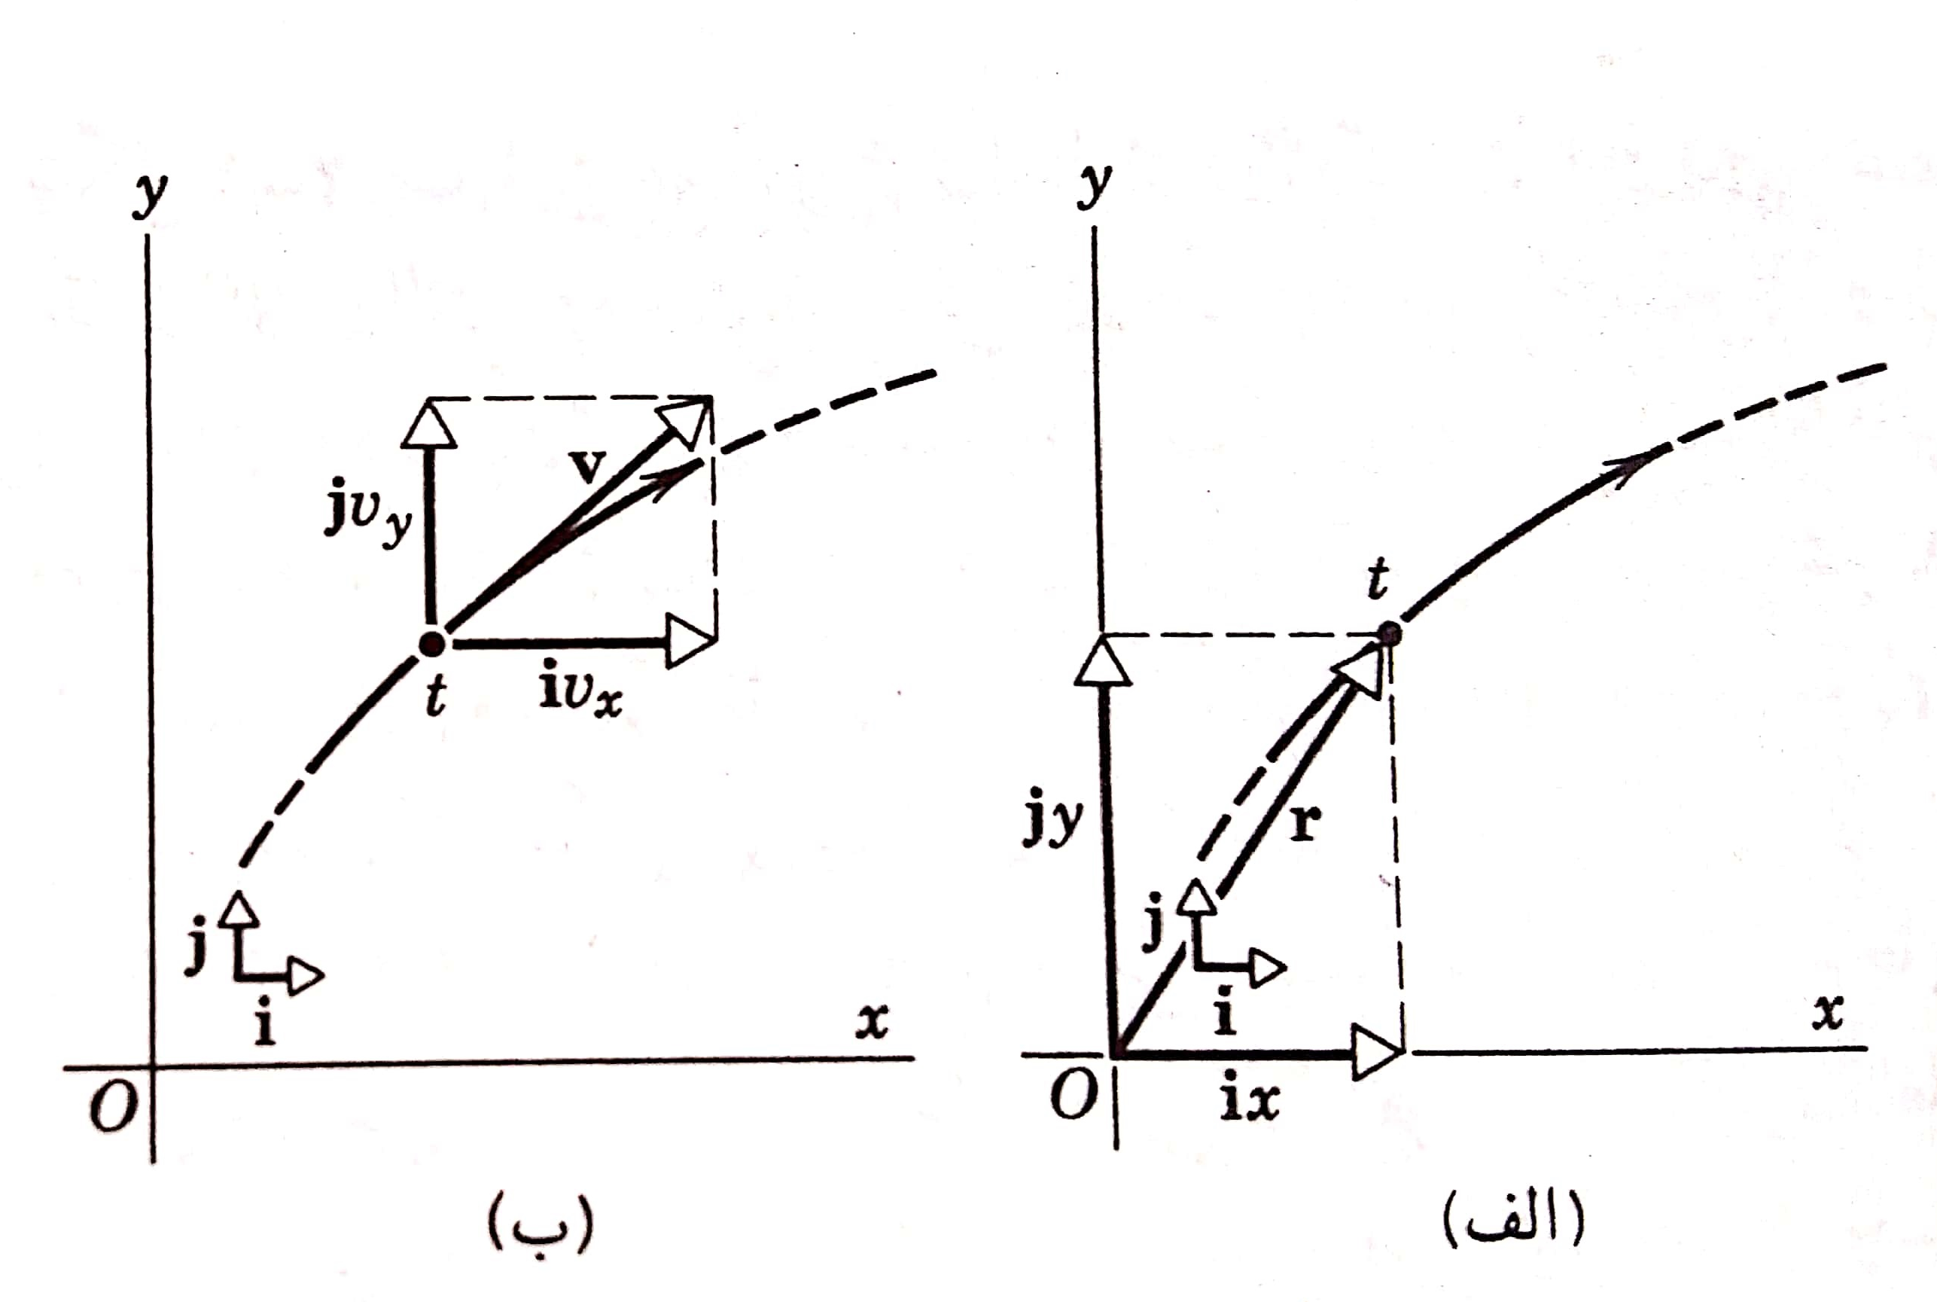
در شکل (الف) روبرو حرکت ذره ای را می بینید. که در مسیر واقع در صفحه xy حرکت می کند. i و j بردار های یکه هستند. $و x$ $y$مقادیر عددی بردار جابجایی r می باشد. سرعت مماس بر مسیر حرکت می باشد. رابطه سرعت را قبل داشتیم: اگر انگاه حرکت یک بعدی خواهد بود.
جلسه دوم:حرکت یک بعدی در صفحه
$$r=ix+jy$$
$$v=\frac{Δr}{Δt}=\frac{dr}{dt}$$
$$=i\frac{dx}{dt}+j\frac{dy}{dt}$$
$$v=iv_{x}+jv_{y}$$
$$v_{y=}0$$
$$v=iv_{x}$$

Slide 6
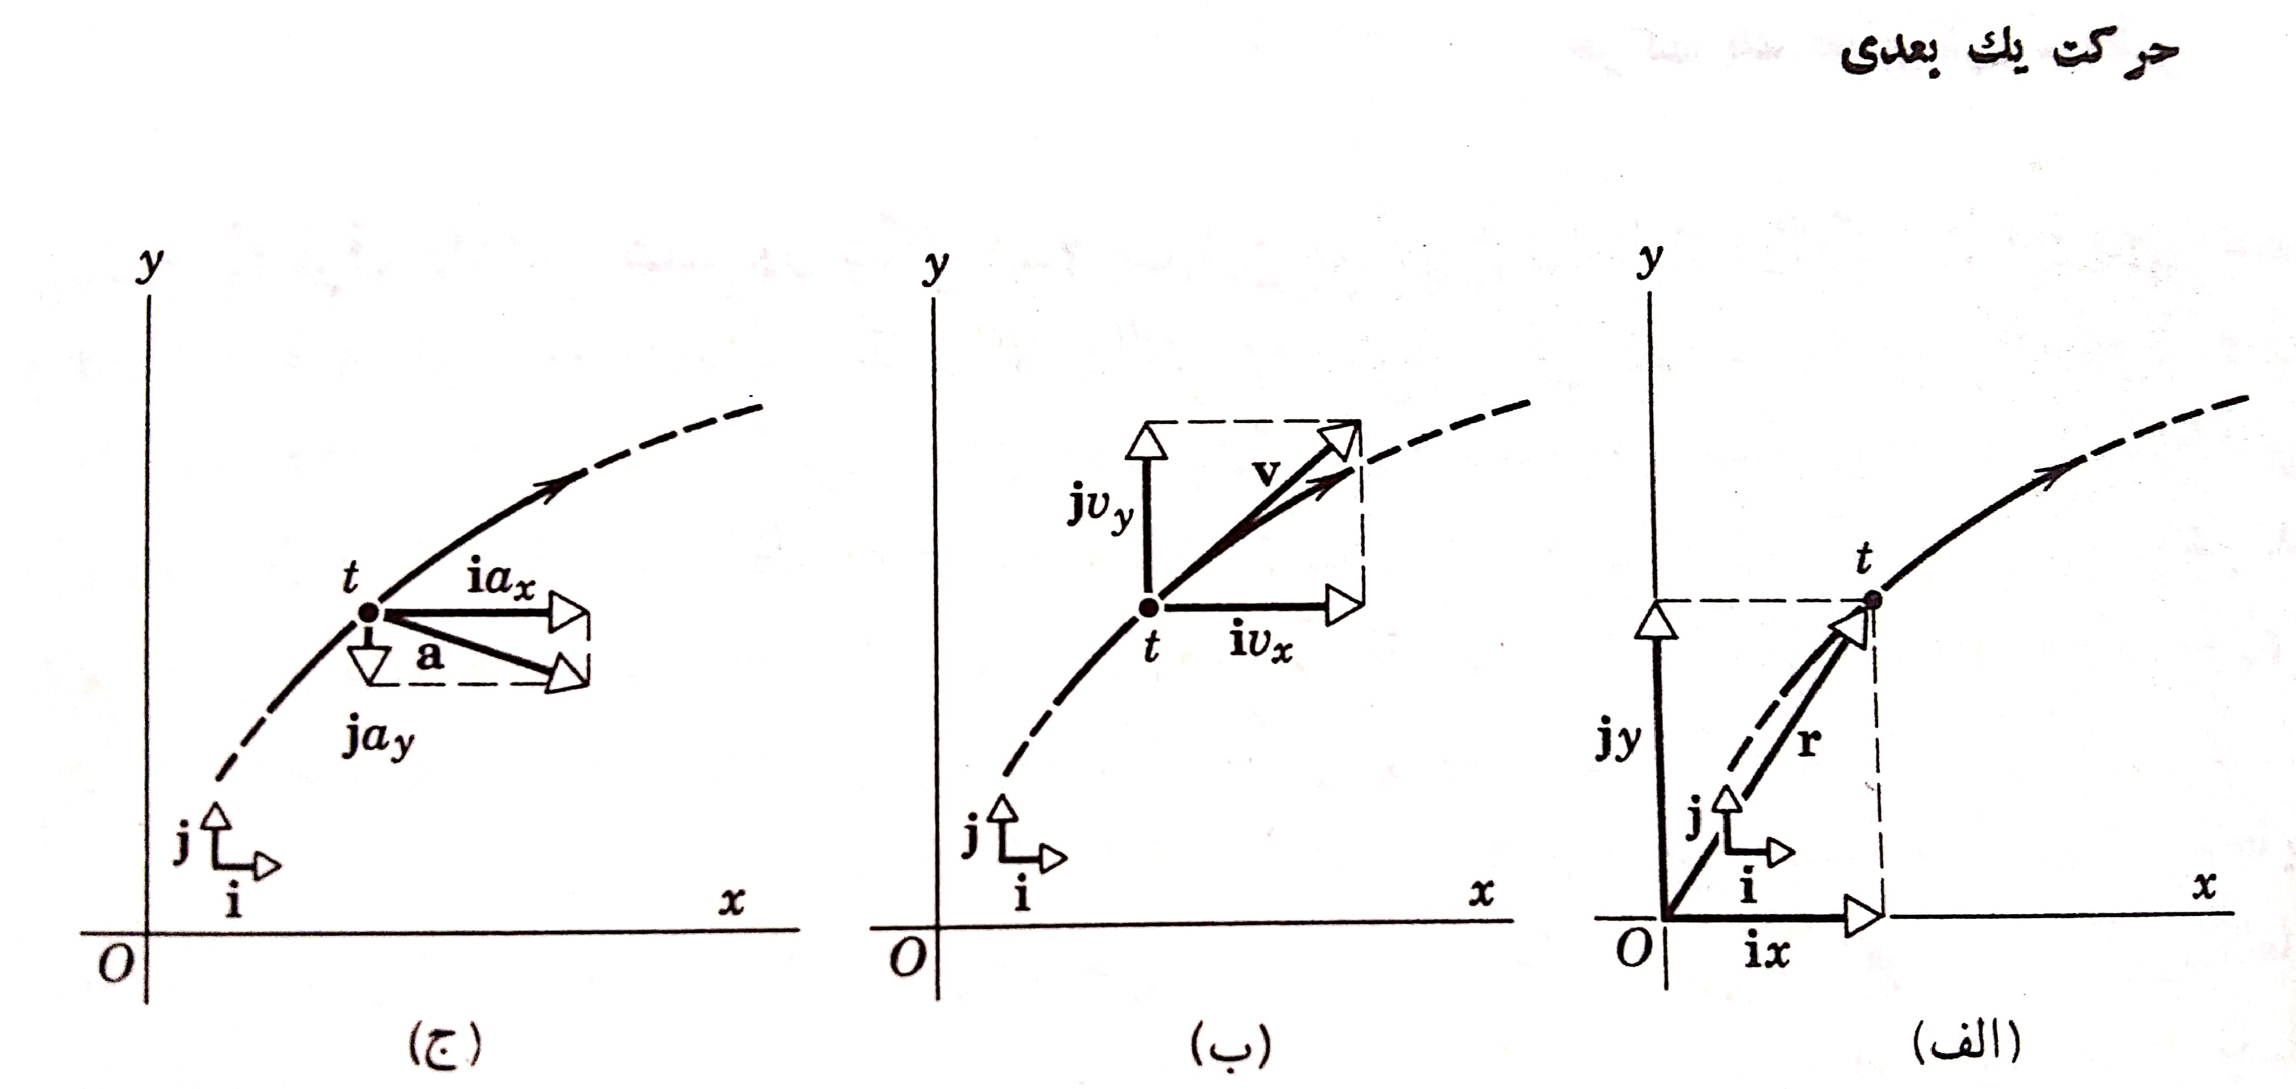
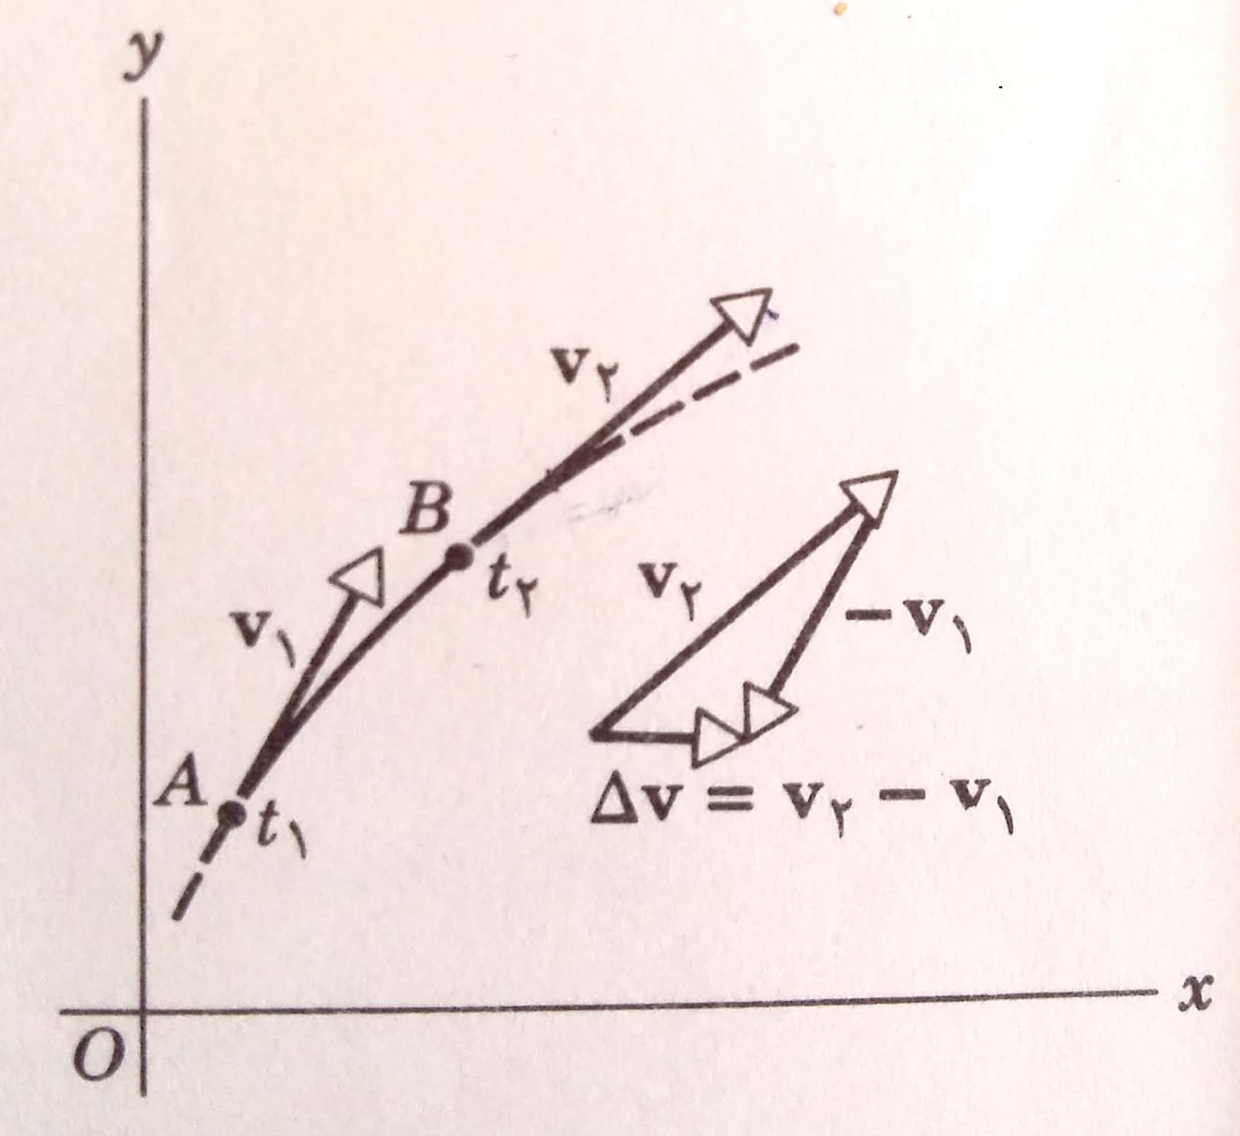
شتاب: غالبا رعت جسم متحرک در حین حرکت ار لحاظ بزرگی – جهت و یا هر دو تغییر می کند در این صورت گفته می شود که جسم شتاب دارد. تعریف ساده تر: آهنگ تعییرات سرعت نسبت به زمان را شتاب ذره می گویند. شتاب متوسط را با نشان می دهند. و واحد آن می باشد.
جلسه دوم:حرکت یک بعدی –شتاب ثابت
$$\overline{a}$$
$$\overline{a}=\frac{Δv}{Δt}=\frac{v_{2}−v_{1}}{t_{2}−t_{1}}$$
$$\frac{m}{s^{2}}$$

Slide 7
اگر سرعت تغییر نکند . یعنی از لحاظ بزرگی و جهت ثابت بماند برا ی تمامی بازه زمانی صفر و شتاب نیز صفر خواهد بود. اگر شتاب متوسط ذره در بازه زمانی مختلف ثابت نباشد می گوییم شتاب آن متغییراست شتاب می تواند از لحاظ بزرگی و جهت و یا هر دو تغییر کند. در چنین حالت هایی باید شتاب ذره را در هر لحظه بدست آوریم این شتاب را شتاب لحظه ای میگویند.
جلسه دوم:حرکت یک بعدی –شتاب ثابت
$$Δv$$
$$\overline{a}=0$$

Slide 8
جلسه دوم : حرکت یک بعدی –شتاب ثابت
اگرشتاب ذره در بازه های زمانی مختلف تغییر کند دیگر شتاب متوسط نیست.
در چنین حالت هایی باید شتاب ذره را در هر لحظه بدست آوریم این را شتاب لحظه ای می گویند.
دو حالت وجود دارد:
1- حرکت در امتداد یک خط راست : با تغییر سرعت یکنواخت در این حالت جهت تغییر نمی کند ولی بزرگی بطور یکنواخت بر حسب زمان تغییر می کند.
2- حرکت دایره ای : تندی (سرعت ) ثابت و جهت دائما تغییر می کند.
$$a=\lim_{\left[t\right]→0}\frac{Δv}{Δt}=\frac{dv}{dt}$$

Slide 9
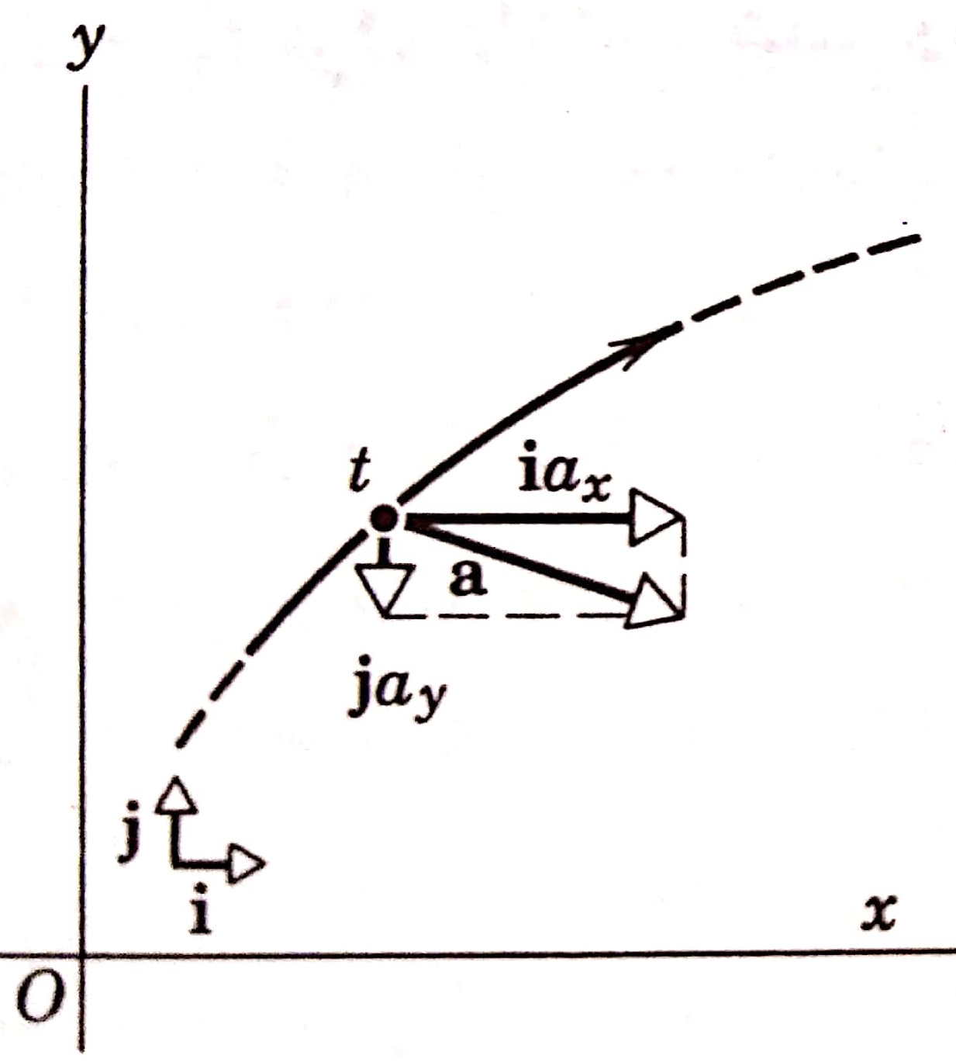
جلسه دوم:حرکت یک بعدی –شتاب متغییر
اگربخواهیم شتاب را یک بعدی بررسی کنیم. لازم است رابطه شتاب را بصورت دوبعدی بررسی کنیم.
از قبل می دانیم: $\overline{a}=\frac{Δv}{Δt}$ برای حرکت دوبعدی داریم:
حرکت تک بعدی:
$$=\frac{v_{2}−v_{1}}{t_{2}−t_{1}}$$
$$a=\frac{dv}{dt}=i\frac{Δv_{x}}{Δt}+j\frac{Δv_{y}}{Δt}$$
$$a=ia_{x}+ja_{y}$$
$$a_{y}=0$$
$$a=ia_{x}$$

Slide 10
جلسه دوم:حرکت یک بعدی –شتاب ثابت
مثال:هواپیمایی برای تیکاف کردن نیاز به سرعت 360km/h دارد. مسافتی را که این هواپیما روی باند پروازطی می کند.تا بلند شود ..1.8km می باشد . کمترین شتاب (ثابت) این هواپیما چقدر است؟
چقدر زمان سپری شده تا هواپیما از زمین بلند شود؟
تمرین:سرعت اتومبیلی در مدت نیم دقیقه به طور یکنواخت از 25km/h به 55km/h برسد.و یک دوچرخه سواری نیز در همین زمان سرعتش از حالت سکون به 30 km/h افزایش می یابد. شتاب هر دو را بدست آورید .؟
تمرین:سرعت سورتمه ای که سکون حرکت کرده در مدت 1.8s به 600km/h شتاب این سورتمه چقدر بوده است؟(شتاب ثابت).شتاب بدست آمده را با شتاب g مقایسه کنید.
در این مدت زمان چه مسا فتی طی شده است؟
$$a=\frac{v}{t}=\frac{360km/h}{1.8km}=55.5\frac{m}{s^{2}}$$
$$v=\frac{r}{t}=→t=\frac{r}{v}=\frac{1.8km}{360km/h}=18s$$

Slide 11
موفق باشید
پا یا ن جلسه دوم

